Slide 1



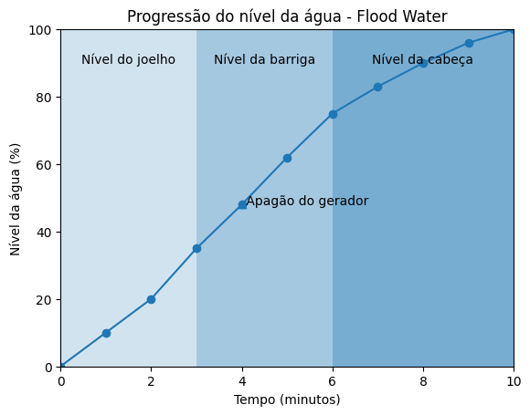

JOGO FLOOD WATER
Guilherme Alves, Thomaz Melo, Luigi Colaneri, Marcos Paulo
Orientadores: Chico, João Trencher, Victor, Giles
O PROBLEMA
RESULTADOS
O projeto interdisciplinar pede para os grupos desenvolverem um jogo digital original para desktop. O jogo precisa ser feito em Unity com C#, ter mecânicas próprias, ser funcional e não pode ser cópia de nenhum jogo existente.
Além disso, precisa ter tela inicial, sistema de pontuação ou progresso, feedback para o jogador e registro de resultados. O produto final tem que rodar no Windows e ter qualidade suficiente para ser apresentado na Semana FECAP de Tecnologia.
O jogo foi desenvolvido com as seguintes mecânicas:
Sistema de água que sobe gradualmente ao longo do tempo, afetando a velocidade de movimento do jogador e bloqueando o acesso a alguns objetos
Sistema de respiração que permite ao jogador ficar submerso por até 15 segundos antes de começar a tomar dano
Itens e objetos em posições aleatórias a cada partida, garantindo rejogabilidade
Evento de apagão que acontece aos 4 minutos de jogo, quando o gerador explode e o ambiente fica escuro, obrigando o jogador a usar lanterna
Sistema de objetivos dinâmico, onde completar uma task desbloqueia a próxima
Progressão de dificuldade baseada no tempo: de 1 a 3 minutos a água está no joelho, de 3 a 6 na barriga e de 6 a 10 minutos já está na cabeça, tornando a situação crítica
INTRODUÇÃO
A PROPOSTA
A proposta do grupo foi desenvolver o Flood Water, um puzzle game em primeira pessoa onde o jogador acorda dentro de uma casa que está sendo inundada por uma torneira aberta no banheiro.
O problema é que a porta do banheiro está trancada, então o jogador precisa explorar a casa e achar a chave antes que a água suba demais.
O diferencial é que os itens mudam de lugar a cada partida, então não existe um caminho fixo, o que aumenta a rejogabilidade e deixa cada tentativa diferente da outra.
TECNOLOGIAS UTILIZADAS
REFERÊNCIAS
Unity — engine utilizada para desenvolvimento do jogo em 3D
C# — linguagem de programação usada para toda a lógica do jogo
Visual Studio Code — editor de código utilizado pelo grupo
GitHub — usado para controle de versão e organização do projeto entre os integrantes
1. MOL & CARVALHO (2022) — Desenvolvimento de jogo digital educacional
4. FATEC AMERICANA (2025) — A física dos jogos e imersão
IV SEMANA FECAP DE TECNOLOGIA - 2026
Fundação Escola de Comércio Álvares Penteado - FECAP

